Slide 1
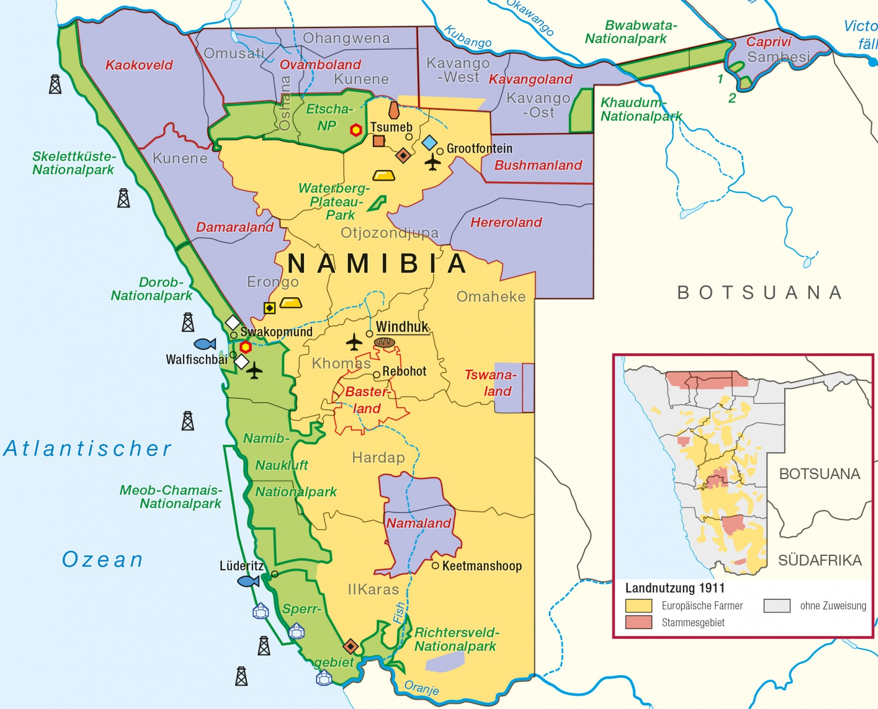
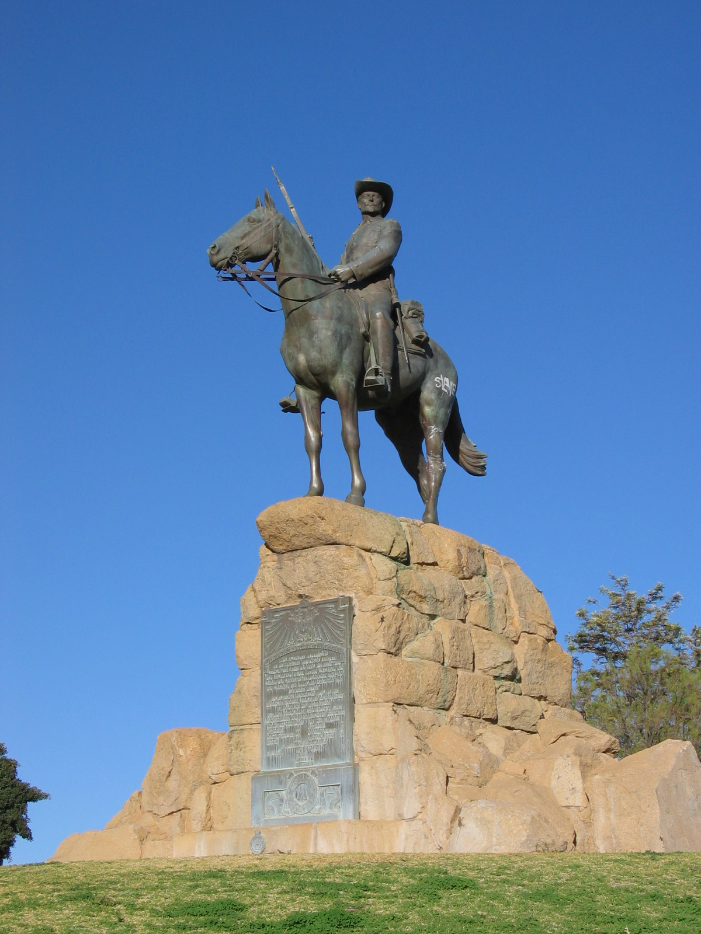
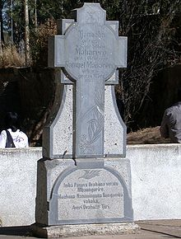
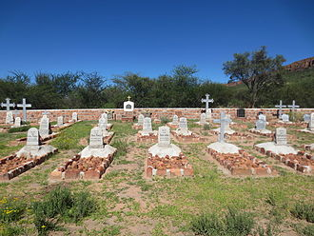
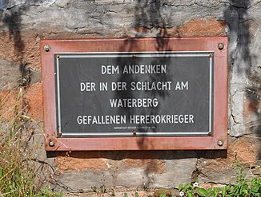
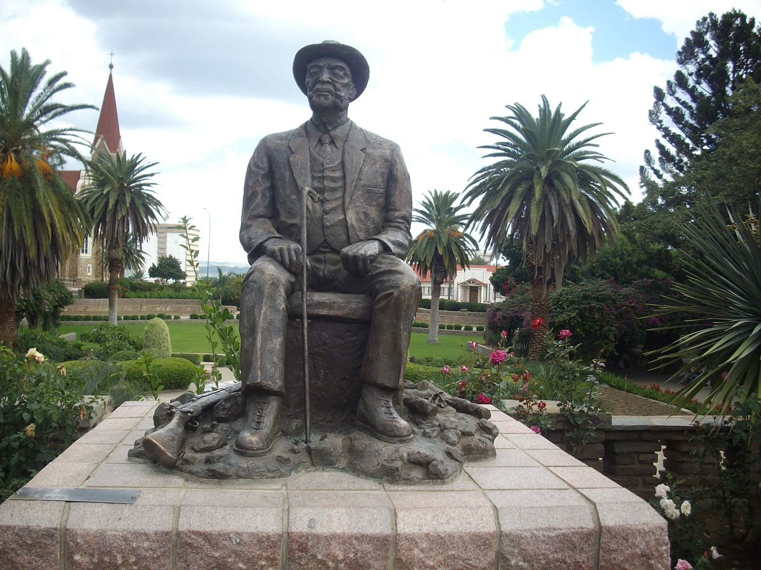
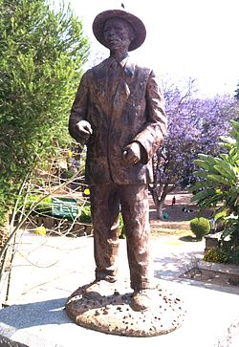
Namibisches Erinnern an die deutsche Kolonialherrschaft Ein Forschungsprojekt von Mira Boler und Imke Dreyer im Rahmen des Seminars Deutsche Erinnerung – SED-Diktatur und Kolonialzeit
Wird die Erinnerungskultur Namibias an die Zeit der deutsche Kolonialisierung von Ereignissen der jüngeren Geschichte überschattet?
Geschichtliche Eckdaten des heutigen Namibias
Methode:
Experteninterview und Literaturrecherche
„deutsche Schutzherrschaft“ 1884 – 1915/1919
Widerstand der Herero ab 1904 bei dem Krieg gegen die deutschen Schutztruppen und dem folgenden Genozid fielen bis 1908 75-80% der Herero und 50% der Nama und unbestimmte Zahl der San
Loslösung von Deutschland durch Versailler Vertrag
Übergabe als Mandatsgebiet an südafrikanische Union 1920
Unabhängigkeitskämpfe als Reaktion auf Apartheid-Regime und Eingliederungsversuche in Republik Südafrika
Gründung des Nationalstaats Namibia 1990
Bis heute SWAPO geführter Regierung
Verhandlungen mit der BRD über Anerkennung des Genozids
Theoretische Grundlagen
Erinnerungskultur und kollektives Gedächtnis nach Assmann und Assmann
Vergangenheit ist sozial konstruiert
Kommunikatives Gedächtnis ist raum-, zeit- und identitätskonkret und rekonstruierend
Mnemoscape nach Kößler
Erinnerungslandschaften und Erinnerungsmedien
Soziale Dimension
Räumlich/ Regionale Dimension
Zeitliche Dimension
Identitätskonkretes und sozio-politisches Erinnern
Kommunikatives Gedächtnis der Damara, San und teilweise Nama
Ressourcenabhängiger Einfluss auf Erinnerungskultur:
Nord-Süd Gefälle
Stadt-Land Gefälle
digital divide
Bildungsungleichheiten
Einkommensungleichheiten
Kommunikatives und kulturelles Gedächtnis der Herero und teilweise Nama
Staatliche Erinnerungspolitik der SWAPO/ Ovambo dominiert
Differenzierte Erinnerungskultur
Konservative Kolonialnostalgie der Deutsch-Namibier
Raum- und zeitkonkretes Erinnern
Erinnerungsrituale
homelands nach Odendaal-Plan: Bundeszentrale für politische Bildung 2017
otjiserandu | Truppenspieler
Herero Tag | Gräberprozession und zeremonielles Gedenken den verstorbenen Widerständlern
Waterberg Tag | Gedenken an die gefallenen Schutztruppensoldaten
Heroes Day | Gedenken an Hendrik Witbooi, vormals Witbooi-Fest der Nama, heute nationaler Feiertag
Resümee
Die Erinnerung an die deutsche Kolonialisierung wird dahingehend „überschattet“, das Politiken und Machtverhältnisse die Erinnerung fundamental beeinflussen. Bedeutung der Erinnerungslandschaften wandel(te)n sich dynamisch je nach politisch-sozialer Stellung der Bevölkerungsgruppen und ihrer Solidaritäten.
⇨ „die multiethnische Gesellschaft Namibias (ist) von einem Nebeneinander einzelner Erinnerungskulturen geprägt (...). Es gibt zwar eine gemeinsame, alle Namibier einende Geschichte, aber ein trennendes Gedächtnis der einzelnen Bevölkerungsgruppen“
(Zeller 2004: 137)
Aktuelles Verhältnis zur BRD
intensive Entwicklungszusammenarbeit
Infrastrukturprojekte und erinnerungskulturelle Zusammenarbeit
Offizielle Anerkennung des Völkermords
Herero und Nama klagen vor US-Gericht
Quellen
Assmann, Jan (1992): Das kulturelle Gedächtnis. Schrift, Erinnerung und politische Identität in frühen Hochkulturen. C.H. Beck, München.
BMZ. Online: http://www.bmz.de/de/laender_regionen/subsahara/namibia/index.jsp?follow=adword. [zuletzt geprüft: 24.01.].
Gründer, Horst (2004): Imperialismus und deutscher Kolonialismus in Afrika. In: N-D*. 26-43.
Kößler, Reinhart (2005): Im Schatten des Genozids. Erinnerungspolitik in einer extrem ungleichen Gesellschaft. In: Melber (HRSG.): Genozid und Gedenken. Brandes & Aspel, Frankfurt am Main. 49-77.
Zeller, Joachim (2004): Kolonialkrieg und Denkmal: 100 Jahre Politik mit der Erinnerung. In: N-D*. 124-143.
*N-D: Förster, Heinrichsen, Bollig (HRSG.): Namibia – Deutschland. Eine geteilte Geschichte. Edition Minerva, Köln.

